Slide 1
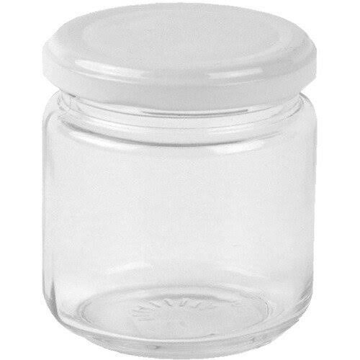
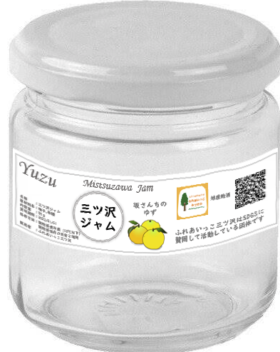
瓶にラベルを張ります
Notes:
瓶とラベルを別々に用意します。瓶はインターネットから、ラベルはパワーポイントで作りました。
ラベルを変形して、瓶に貼ったように加工します

Slide 2
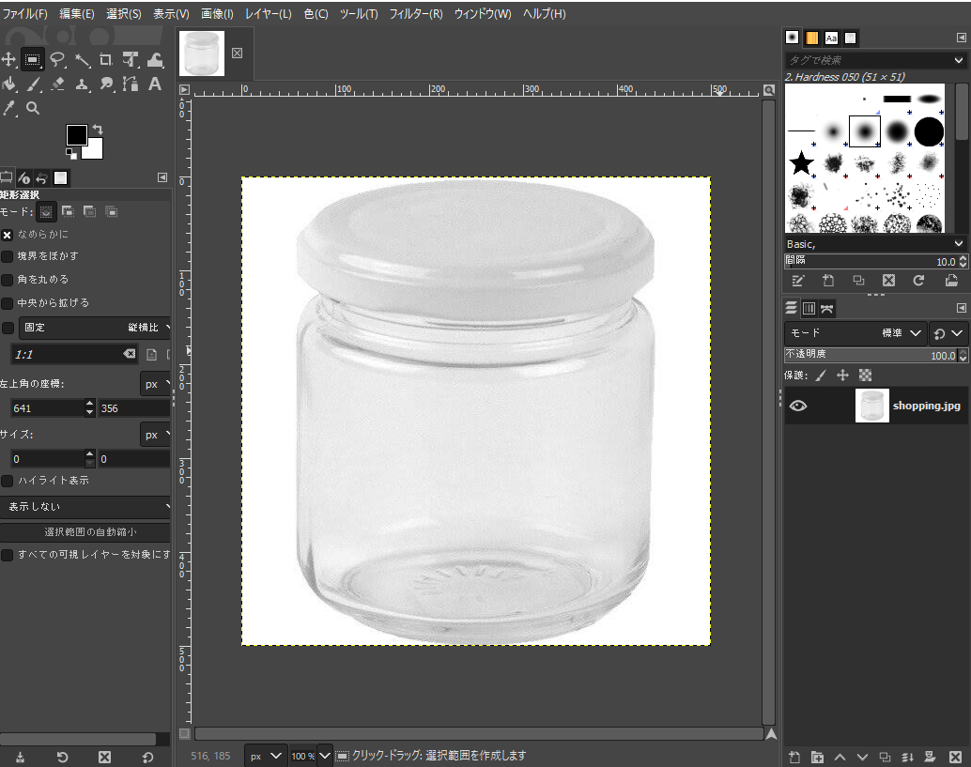
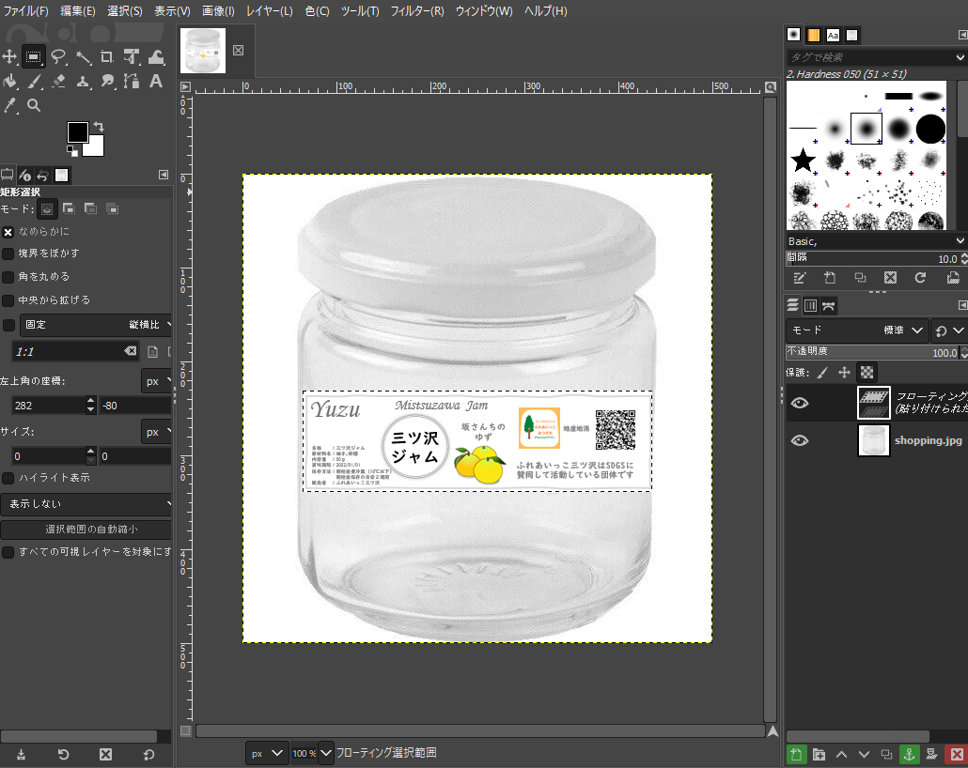
GIMPを起動して
Notes:
フリーソフトのGIMPを起動します
瓶をドロップします
ラベルもドロップします

Slide 3
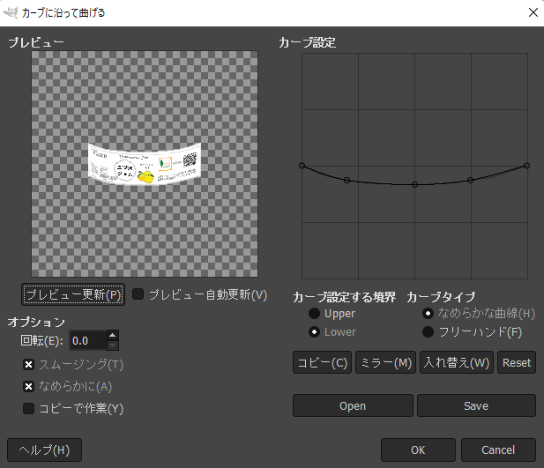
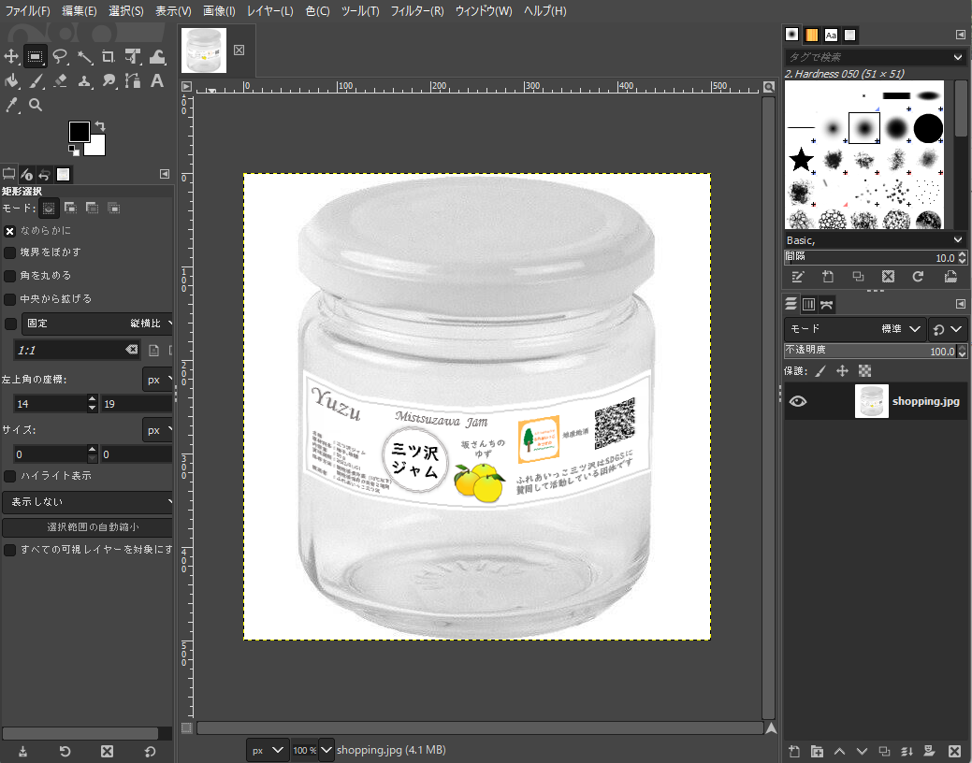
フィルター・変形・カーブに沿って
Notes:
ラベルが選択されています。
フィルター・変形・カーブに沿って曲げる 。upperとlowerにそれぞれ操作を行います。
OKを押すとできました。ファイル・名前を付けてエクスポートして、PNGにします

